Slide 2
DL框架詳細說明

Slide 3
大部分的DL框架
高速及最大彈性的DL研究平台
提供如Numpy般的陣列運算
Numpy沒有的GPU或TPU張量運算
自動微分功能
所有需要處理張量(tensor)運算(flow)的操作
類神經網路nn模組
電腦視覺處理資料及操作

Slide 4
什麼叫Tensor
所有維度空間的量，從0維開始
0維tensor →純量，任何數值
1維tensor →向量，多維空間亦可
2維tensor →矩陣，多維矩陣亦可
3維以上tensor → 張量
張量在網路中的流動(維度改變)，所以才叫Tensorflow

Slide 5
自動微分的重要性

Slide 6
什麼是自動微分
從nn的架構來看，都是張量的梯度
在backprop中，需要每一個步驟變數的梯度值，就是函數的偏微分值
將tensor定義為「可微分」
整個運算過程中參與tensor的梯度均可自動算出
算出後放在tensor的 屬性中
還可儲存算出grad的函數

Slide 7
Linear Regression
平面上有許多點
找到一條直線，能覆蓋住最多點
可接受雜音
這條線以後可以預測新的數值

Slide 8


Machine Learning
What would be the grade if I study 4 hours?
4 hours
? points
Prediction
Hours (x) | Points (y)
1 | 2
2 | 4
3 | 6
4 | ?
Training dataset
Supervised learning
Test dataset

Slide 9
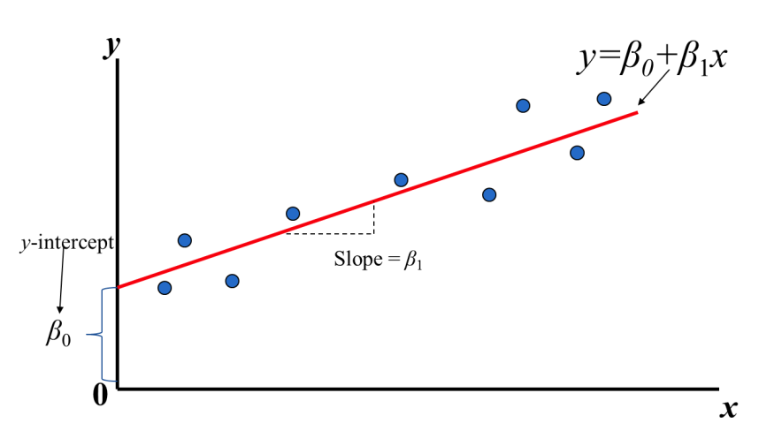
Draw a line
Find the line that best fits the distributoion
Hours (x) | Points (y)
1 | 2
2 | 4
3 | 6
4 | ?

Slide 10


Model design
What would be the best model for the data? Linear?
Hours (x) | Points (y)
1 | 2
2 | 4
3 | 6
4 | ?
Linear

Slide 11


Model design
What would be the best model for the data? Linear?
Hours (x) | Points (y)
1 | 2
2 | 4
3 | 6
4 | ?
Linear

Slide 12
Linear Regression
Find the line that best fits the distributoion
Hours (x) | Points (y)
1 | 2
2 | 4
3 | 6
4 | ?
Notes:
\hat{y}=x*w+b

Slide 13
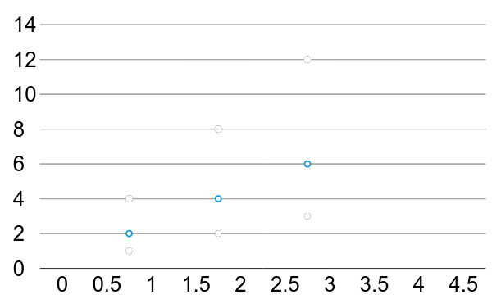
Linear Regression
For simplication, get rid of b
Hours (x) | Points (y)
1 | 2
2 | 4
3 | 6
True line

Slide 14
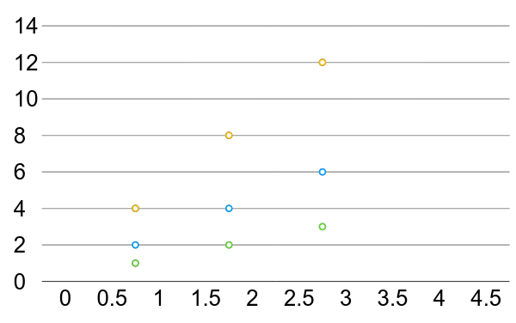
Linear Regression error?
* The machine starts with a random guess, w=random value
Hours (x) | Points (y)
1 | 2
2 | 4
3 | 6

Slide 15
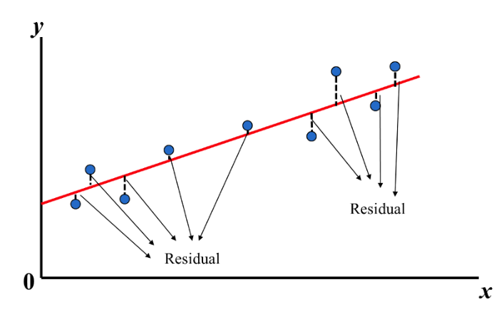
Linear Regression error?
Find the red line that all the ‘y’ distances are minimal
* The machine starts with a random guess, w=random value
Hours (x) | Points (y)
1 | 2
2 | 4
3 | 6

Slide 16
Training Loss (error)
Hours, x | Points, y | Prediction, y^(w=2) | Loss (w=2)
1 | 2 | 2 | 0
2 | 4 | 4 | 0
3 | 6 | 6 | 0
 |  |  | mean=0
Notes:
loss = (\hat{y}-y)^2 = (x*w-y)^2

Slide 17
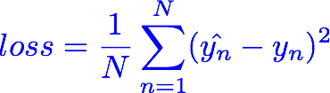
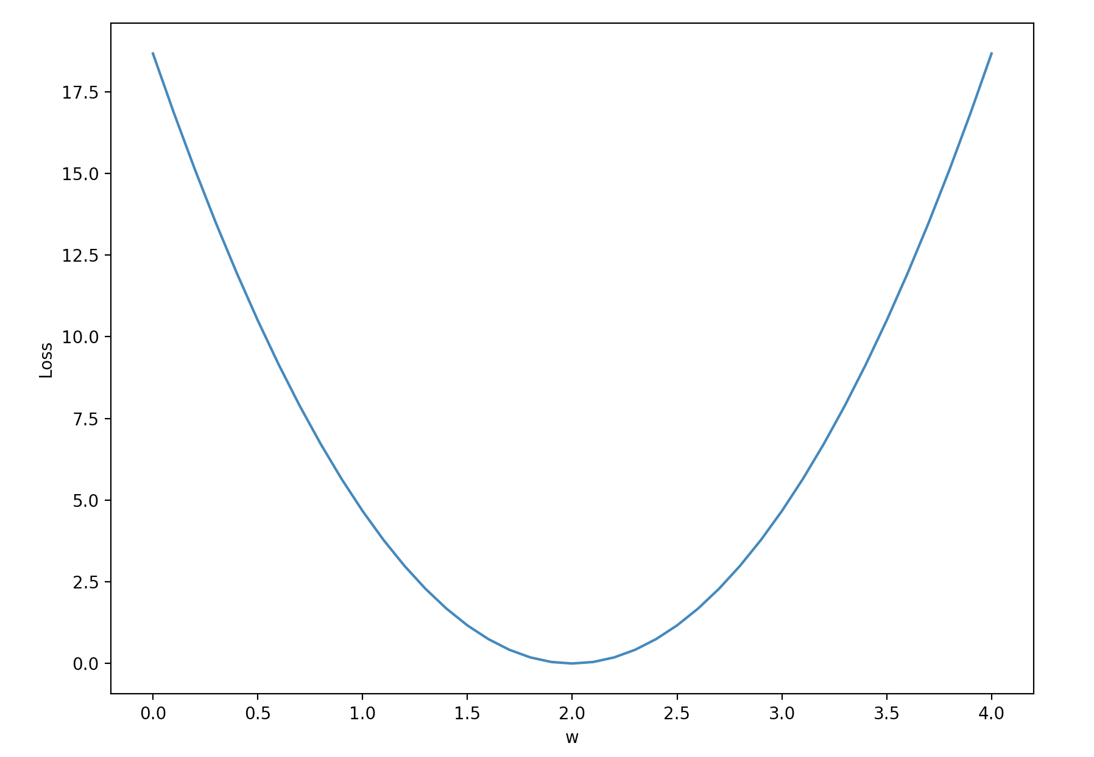
Loss graph
Loss (w=0) | Loss (w=1) | Loss (w=2) | Loss (w=3) | Loss (w=4)
mean=56/3=18.7 | mean=14/3=4.7 | mean=0 | mean=14/3=4.7 | mean=56/3=18.7
Loss
w
Notes:
loss = (\hat{y}-y)^2 = (x*w-y)^2

Slide 18
Loss graph
Loss (w=0) | Loss (w=1) | Loss (w=2) | Loss (w=3) | Loss (w=4)
mean=56/3=18.7 | mean=14/3=4.7 | mean=0 | mean=14/3=4.7 | mean=56/3=18.7
Loss
w
Notes:
loss = (\hat{y}-y)^2 = (x*w-y)^2

Slide 19
準備資料集
定義網路架構
(準備一個演算法)
網路參數
(不同的網路參數，形成無限多個f，就是H)
利用資料集，不斷變更網路參數(就是一直找最好的g)
這個g要
和完美的f最接近
網路參數確定下來(就是將模型存檔)

Slide 20
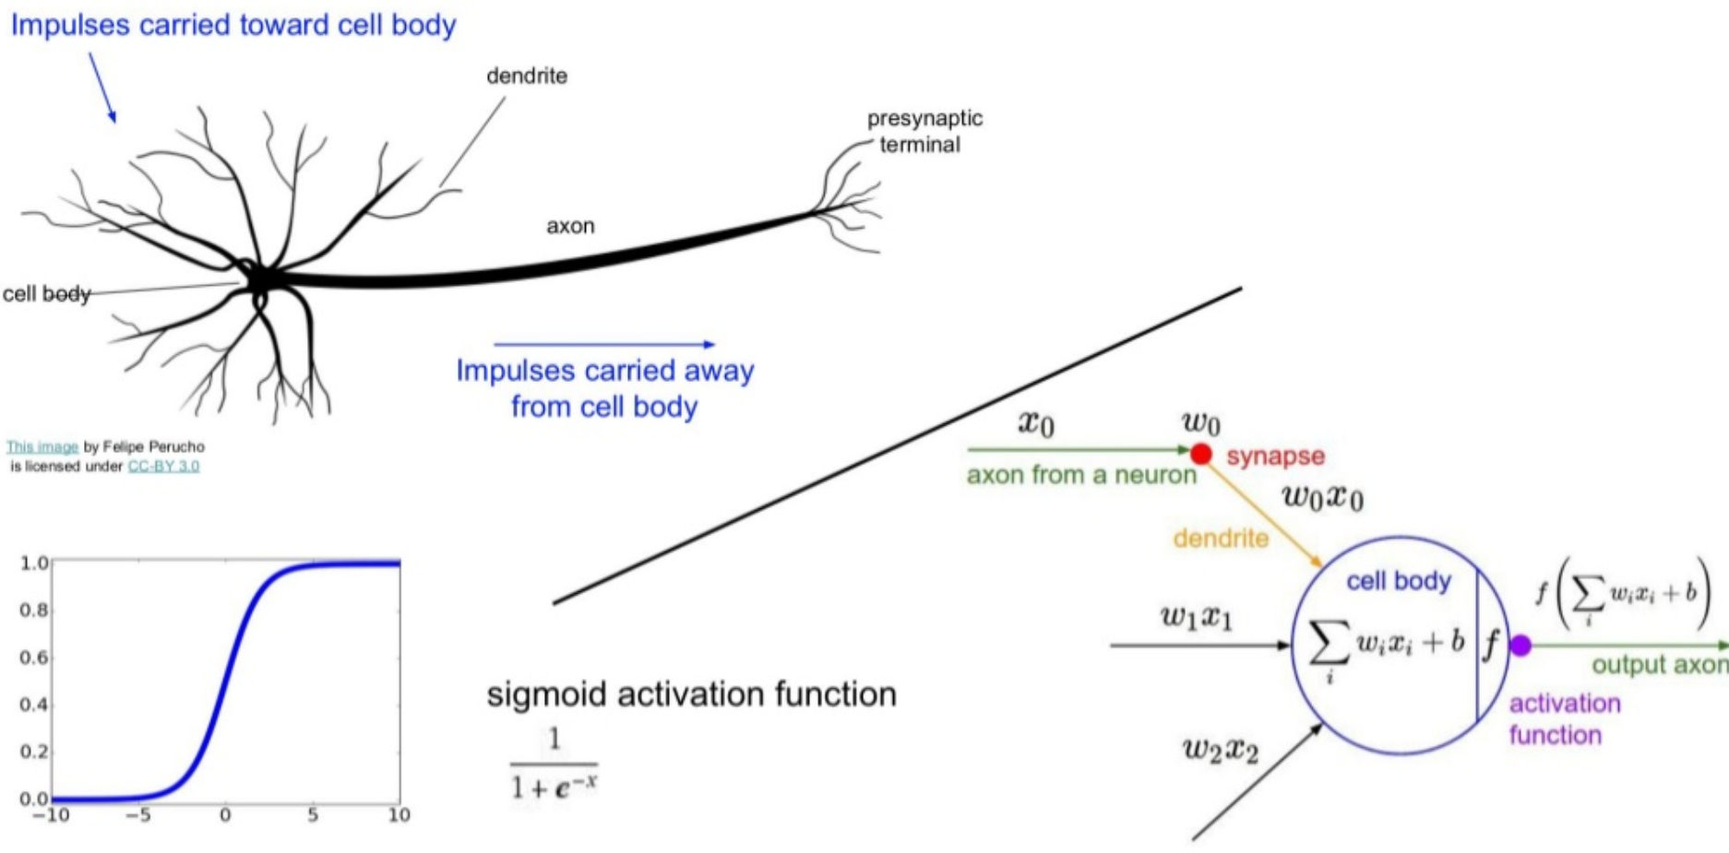
什麼是神經元neuron

Slide 21
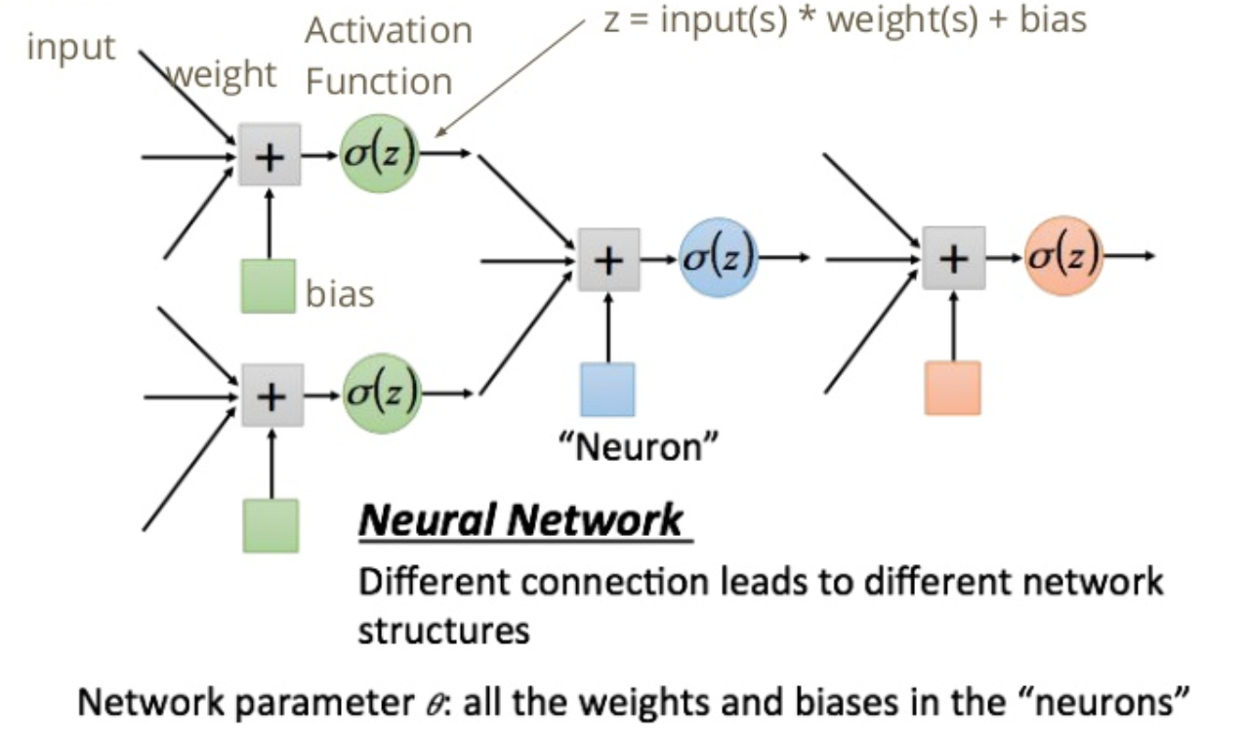
Neural Network

Slide 22
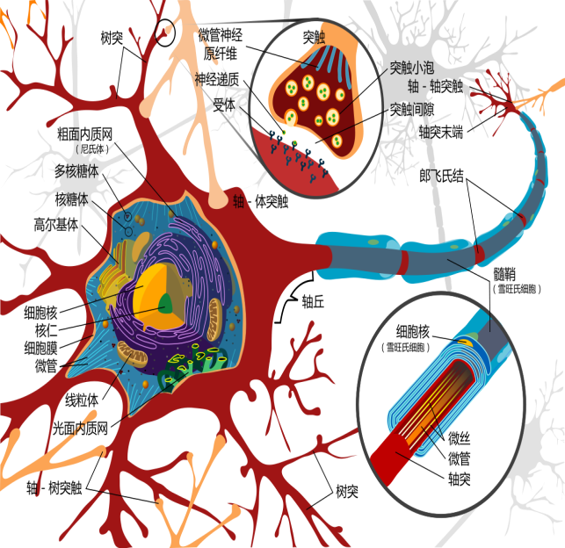
神經細胞
單個神經細胞可被視為一種只有兩種狀態的機器
啟動時為TRUE
未啟動為FALSE
狀態取決於來自其它神經細胞的信號量
突觸的強度(抑制或增強)
有一個門檻值
信號量超過門檻值則啟動
未超過則不啟動
啟動後，則把這個值再傳給下一個神經細胞
Notes:
\begin{bmatrix}
a_{1} & b_{1} \\
a_{2} & b_{2} \\
a_{3} & b_{3} \\
\hdotsfor{2} \\
a_{n} & b_{n}
\end{bmatrix}
\begin{bmatrix}
w_1 \\ w_2 \\
\end{bmatrix}
=
\begin{bmatrix}
y_{1} \\
y_{2} \\
y_{3} \\
\hdotsfor{1} \\
y_{n}
\end{bmatrix}

Slide 23
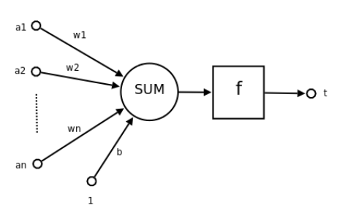
模擬神經細胞
神經元->單個神經細胞
a1-an (輸入值)->來自其它神經元的信號量
w1-wn (權重)->突觸的強度
b ->門檻值
f->傳遞函數
t->信號量輸出
Notes:
\begin{bmatrix}
a_{1} & b_{1} \\
a_{2} & b_{2} \\
a_{3} & b_{3} \\
\hdotsfor{2} \\
a_{n} & b_{n}
\end{bmatrix}
\begin{bmatrix}
w_1 \\ w_2 \\
\end{bmatrix}
=
\begin{bmatrix}
y_{1} \\
y_{2} \\
y_{3} \\
\hdotsfor{1} \\
y_{n}
\end{bmatrix}

Slide 24
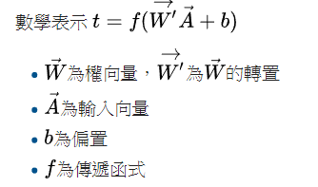
模擬神經細胞
Notes:
\begin{bmatrix}
a_{1} & b_{1} \\
a_{2} & b_{2} \\
a_{3} & b_{3} \\
\hdotsfor{2} \\
a_{n} & b_{n}
\end{bmatrix}
\begin{bmatrix}
w_1 \\ w_2 \\
\end{bmatrix}
=
\begin{bmatrix}
y_{1} \\
y_{2} \\
y_{3} \\
\hdotsfor{1} \\
y_{n}
\end{bmatrix}

Slide 25

神經元(模擬神經細胞)
神經元的功能是求得輸入向量與權向量的內積後，經一個非線性傳遞函式得到一個純量結果
Notes:
\begin{bmatrix}
a_{1} & b_{1} \\
a_{2} & b_{2} \\
a_{3} & b_{3} \\
\hdotsfor{2} \\
a_{n} & b_{n}
\end{bmatrix}
\begin{bmatrix}
w_1 \\ w_2 \\
\end{bmatrix}
=
\begin{bmatrix}
y_{1} \\
y_{2} \\
y_{3} \\
\hdotsfor{1} \\
y_{n}
\end{bmatrix}

Slide 26
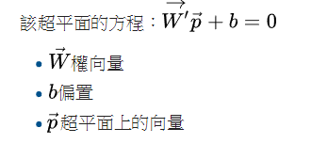
神經元的作用
把一個n維向量空間用一個超平面分割成兩部分（稱之為判斷邊界）給定一個輸入向量，神經元可以判斷出這個向量位於超平面的哪一邊
Notes:
\begin{bmatrix}
a_{1} & b_{1} \\
a_{2} & b_{2} \\
a_{3} & b_{3} \\
\hdotsfor{2} \\
a_{n} & b_{n}
\end{bmatrix}
\begin{bmatrix}
w_1 \\ w_2 \\
\end{bmatrix}
=
\begin{bmatrix}
y_{1} \\
y_{2} \\
y_{3} \\
\hdotsfor{1} \\
y_{n}
\end{bmatrix}

Slide 27
Activation Function (啟動/激活/傳遞函數)
把輸出結果值轉換到一個期望的範圍值
通常表示這個神經元啟動的「可能性」
感知器的f為binary(0或1)
最常用的是s型(sigmoid，介於0和1)
不同的啟動函數造就不同性質的神經元
Notes:
\begin{bmatrix}
a_{1} & b_{1} \\
a_{2} & b_{2} \\
a_{3} & b_{3} \\
\hdotsfor{2} \\
a_{n} & b_{n}
\end{bmatrix}
\begin{bmatrix}
w_1 \\ w_2 \\
\end{bmatrix}
=
\begin{bmatrix}
y_{1} \\
y_{2} \\
y_{3} \\
\hdotsfor{1} \\
y_{n}
\end{bmatrix}

Slide 28
Activation Function的期望特色
非線性
為一範圍值
連續可微分
單一性
Notes:
\begin{bmatrix}
a_{1} & b_{1} \\
a_{2} & b_{2} \\
a_{3} & b_{3} \\
\hdotsfor{2} \\
a_{n} & b_{n}
\end{bmatrix}
\begin{bmatrix}
w_1 \\ w_2 \\
\end{bmatrix}
=
\begin{bmatrix}
y_{1} \\
y_{2} \\
y_{3} \\
\hdotsfor{1} \\
y_{n}
\end{bmatrix}

Slide 29
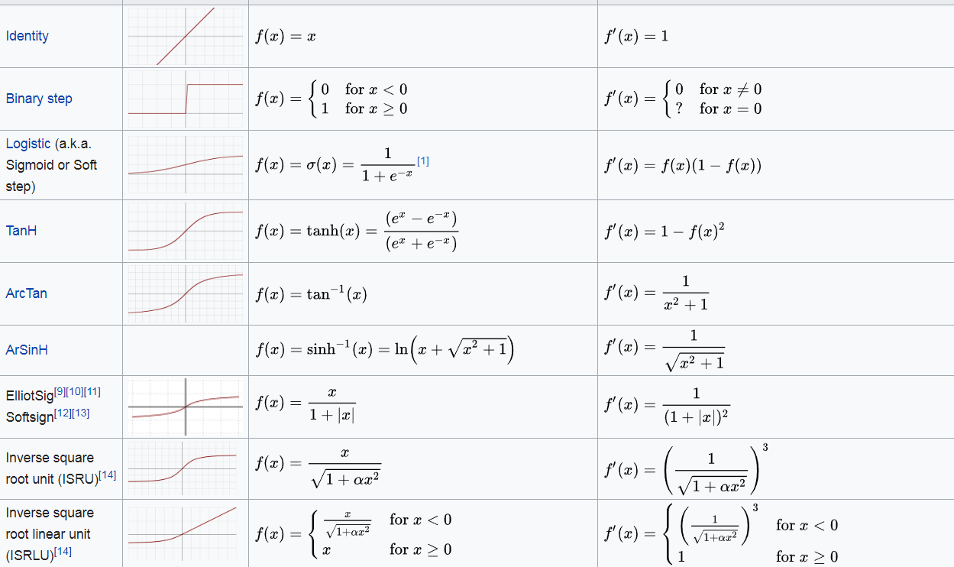

Slide 30
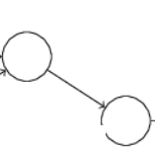
類神經網路(Neural Network)
由多個神經元，互相連接組成的網路
Notes:
\begin{bmatrix}
a_{1} & b_{1} \\
a_{2} & b_{2} \\
a_{3} & b_{3} \\
\hdotsfor{2} \\
a_{n} & b_{n}
\end{bmatrix}
\begin{bmatrix}
w_1 \\ w_2 \\
\end{bmatrix}
=
\begin{bmatrix}
y_{1} \\
y_{2} \\
y_{3} \\
\hdotsfor{1} \\
y_{n}
\end{bmatrix}

Slide 31
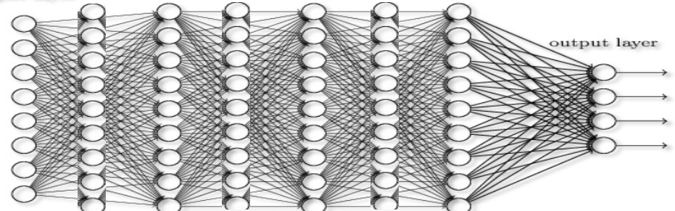
類神經網路(Neural Network)
或是
Notes:
\begin{bmatrix}
a_{1} & b_{1} \\
a_{2} & b_{2} \\
a_{3} & b_{3} \\
\hdotsfor{2} \\
a_{n} & b_{n}
\end{bmatrix}
\begin{bmatrix}
w_1 \\ w_2 \\
\end{bmatrix}
=
\begin{bmatrix}
y_{1} \\
y_{2} \\
y_{3} \\
\hdotsfor{1} \\
y_{n}
\end{bmatrix}

Slide 32
Neural network
又稱Artificial Neural Network(ANN)，類神經網路，人工神經網路
模仿生物大腦結構
數學或計算模型
對函數取估計或近似值
由大量神經元互相連接組成
用外部的資料改變內部結構
為一自適應系統，即具備學習能力
近幾年已放棄模擬生物學
使用統計和訊號處理方法
Notes:
\begin{bmatrix}
a_{1} & b_{1} \\
a_{2} & b_{2} \\
a_{3} & b_{3} \\
\hdotsfor{2} \\
a_{n} & b_{n}
\end{bmatrix}
\begin{bmatrix}
w_1 \\ w_2 \\
\end{bmatrix}
=
\begin{bmatrix}
y_{1} \\
y_{2} \\
y_{3} \\
\hdotsfor{1} \\
y_{n}
\end{bmatrix}

Slide 33
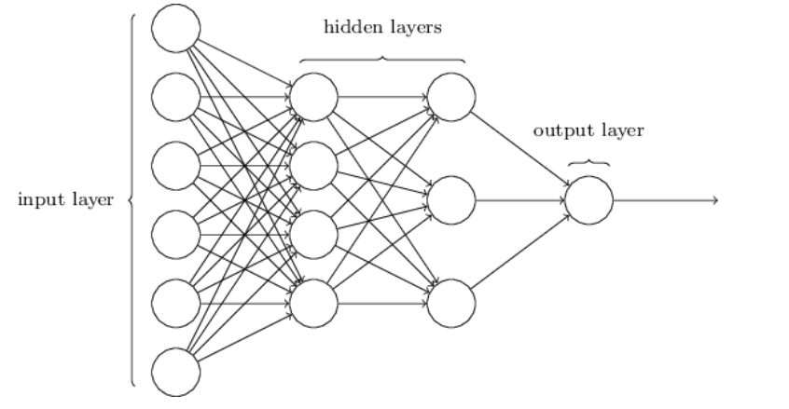
Structure of a deep nn or feedforward neural network

Slide 34
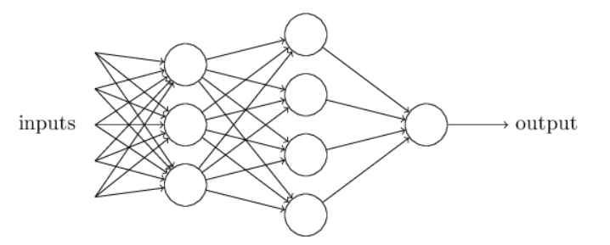
多重感知器Multi-layer Perceptrons (MLP)
Notes:
\begin{bmatrix}
a_{1} & b_{1} \\
a_{2} & b_{2} \\
a_{3} & b_{3} \\
\hdotsfor{2} \\
a_{n} & b_{n}
\end{bmatrix}
\begin{bmatrix}
w_1 \\ w_2 \\
\end{bmatrix}
=
\begin{bmatrix}
y_{1} \\
y_{2} \\
y_{3} \\
\hdotsfor{1} \\
y_{n}
\end{bmatrix}

Slide 35
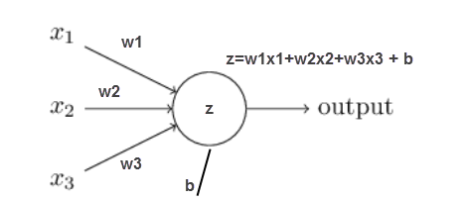
For every neuron

Slide 36
感知器(Perceptrons)
輸出值為0或1的神經元
由Frank Rosenblatt在1950年代發明
輸入值也是0或1(binary)
首度引入了權重(weights)的概念
首度引入了門檻值的概念
Notes:
\begin{bmatrix}
a_{1} & b_{1} \\
a_{2} & b_{2} \\
a_{3} & b_{3} \\
\hdotsfor{2} \\
a_{n} & b_{n}
\end{bmatrix}
\begin{bmatrix}
w_1 \\ w_2 \\
\end{bmatrix}
=
\begin{bmatrix}
y_{1} \\
y_{2} \\
y_{3} \\
\hdotsfor{1} \\
y_{n}
\end{bmatrix}

Slide 37
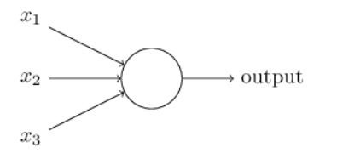
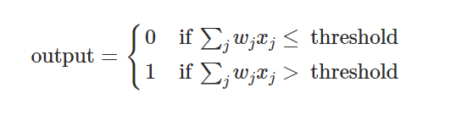
感知器(Perceptrons)
Notes:
\begin{bmatrix}
a_{1} & b_{1} \\
a_{2} & b_{2} \\
a_{3} & b_{3} \\
\hdotsfor{2} \\
a_{n} & b_{n}
\end{bmatrix}
\begin{bmatrix}
w_1 \\ w_2 \\
\end{bmatrix}
=
\begin{bmatrix}
y_{1} \\
y_{2} \\
y_{3} \\
\hdotsfor{1} \\
y_{n}
\end{bmatrix}

Slide 38
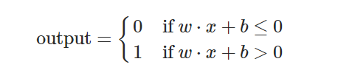
感知器(Perceptrons)
Notes:
\begin{bmatrix}
a_{1} & b_{1} \\
a_{2} & b_{2} \\
a_{3} & b_{3} \\
\hdotsfor{2} \\
a_{n} & b_{n}
\end{bmatrix}
\begin{bmatrix}
w_1 \\ w_2 \\
\end{bmatrix}
=
\begin{bmatrix}
y_{1} \\
y_{2} \\
y_{3} \\
\hdotsfor{1} \\
y_{n}
\end{bmatrix}

Slide 39
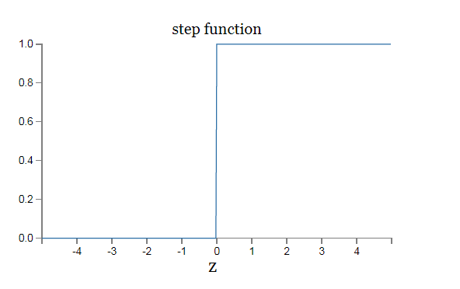
感知器(Perceptrons)

Slide 40
週六的五月天演唱會
天氣好不好？(x1)
女友或男友陪不陪？(x2)
是不是在小巨蛋(才有捷運坐)？(x3)
Notes:
\begin{bmatrix}
a_{1} & b_{1} \\
a_{2} & b_{2} \\
a_{3} & b_{3} \\
\hdotsfor{2} \\
a_{n} & b_{n}
\end{bmatrix}
\begin{bmatrix}
w_1 \\ w_2 \\
\end{bmatrix}
=
\begin{bmatrix}
y_{1} \\
y_{2} \\
y_{3} \\
\hdotsfor{1} \\
y_{n}
\end{bmatrix}

Slide 41
週六的五月天演唱會
天氣好不好？(x1)
女友或男友陪不陪？(x2)
是不是在小巨蛋(才有捷運坐)？(x3)
天氣好壞都可以，反正室內(w1)
一定要人陪(w2)
最好有捷運到，我沒車(w3)
Notes:
\begin{bmatrix}
a_{1} & b_{1} \\
a_{2} & b_{2} \\
a_{3} & b_{3} \\
\hdotsfor{2} \\
a_{n} & b_{n}
\end{bmatrix}
\begin{bmatrix}
w_1 \\ w_2 \\
\end{bmatrix}
=
\begin{bmatrix}
y_{1} \\
y_{2} \\
y_{3} \\
\hdotsfor{1} \\
y_{n}
\end{bmatrix}

Slide 42
週六的五月天演唱會
天氣好不好？(x1)
女友或男友陪不陪？(x2)
是不是在小巨蛋(才有捷運坐)？(x3)
天氣好壞都可以，反正室內(w1)
一定要人陪(w2)
最好有捷運到，我沒車(w3)
總分超過12分我才會去(b)
Notes:
\begin{bmatrix}
a_{1} & b_{1} \\
a_{2} & b_{2} \\
a_{3} & b_{3} \\
\hdotsfor{2} \\
a_{n} & b_{n}
\end{bmatrix}
\begin{bmatrix}
w_1 \\ w_2 \\
\end{bmatrix}
=
\begin{bmatrix}
y_{1} \\
y_{2} \\
y_{3} \\
\hdotsfor{1} \\
y_{n}
\end{bmatrix}

Slide 43
週六的五月天演唱會
晴天(x1=1)
女友或男友陪？(x2=3)
在小巨蛋(x3=2)
天氣好壞都可以，反正室內(w1=1)
一定要人陪(w2=3)
最好有捷運到，我沒車(w3=2)
總分超過10分我才會去(b)
x1w1+x2w2+x3w3 = 1+9+4 = 14 → 去！
Notes:
\begin{bmatrix}
a_{1} & b_{1} \\
a_{2} & b_{2} \\
a_{3} & b_{3} \\
\hdotsfor{2} \\
a_{n} & b_{n}
\end{bmatrix}
\begin{bmatrix}
w_1 \\ w_2 \\
\end{bmatrix}
=
\begin{bmatrix}
y_{1} \\
y_{2} \\
y_{3} \\
\hdotsfor{1} \\
y_{n}
\end{bmatrix}

Slide 44
週六的五月天演唱會
晴天(x1=1)
蔡依林陪我去(x2=10)
在殯儀館舉辦(x3=-10)
天氣好壞都可以，反正室內(w1=1)
一定要人陪(w2=3)
最好有捷運到，我沒車(w3=2)
總分超過10分我才會去(b)
x1w1+x2w2+x3w3 = 1+30+-20 = 11 → 去！
Notes:
\begin{bmatrix}
a_{1} & b_{1} \\
a_{2} & b_{2} \\
a_{3} & b_{3} \\
\hdotsfor{2} \\
a_{n} & b_{n}
\end{bmatrix}
\begin{bmatrix}
w_1 \\ w_2 \\
\end{bmatrix}
=
\begin{bmatrix}
y_{1} \\
y_{2} \\
y_{3} \\
\hdotsfor{1} \\
y_{n}
\end{bmatrix}

Slide 45
週六的五月天演唱會
晴天(x1=1)
兩個女友都說要陪我去(x2=-50)
在馬爾地夫免費機票招待我(x3=+30)
天氣好壞都可以，反正室內(w1=1)
一定要人陪(w2=3)
最好有捷運到，我沒車(w3=2)
總分超過10分我才會去(b)
x1w1+x2w2+x3w3 = 1-150+60 = -89 → 當然不能去！
Notes:
\begin{bmatrix}
a_{1} & b_{1} \\
a_{2} & b_{2} \\
a_{3} & b_{3} \\
\hdotsfor{2} \\
a_{n} & b_{n}
\end{bmatrix}
\begin{bmatrix}
w_1 \\ w_2 \\
\end{bmatrix}
=
\begin{bmatrix}
y_{1} \\
y_{2} \\
y_{3} \\
\hdotsfor{1} \\
y_{n}
\end{bmatrix}

Slide 46
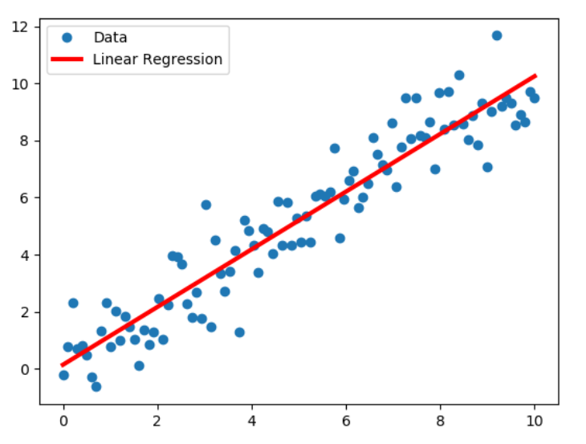
Linear Regression

Slide 47
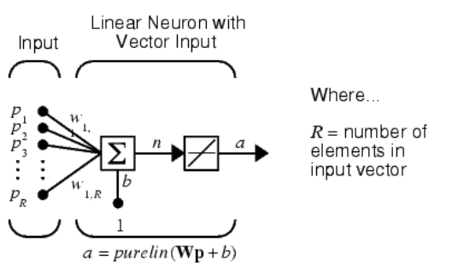
Linear Neuron

Slide 48
邏輯回歸

Slide 49
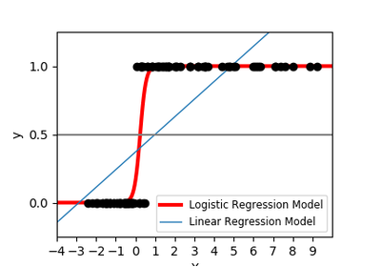
二元非線性分類

Slide 50
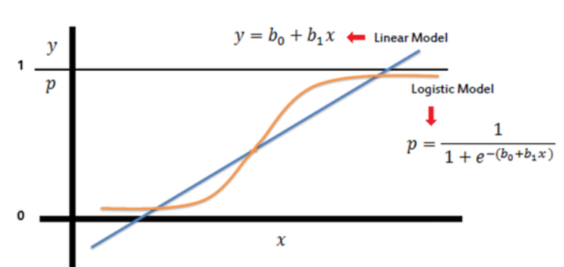

Slide 51
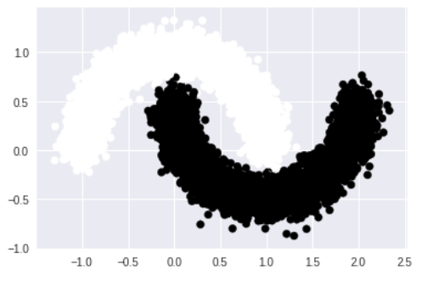

Slide 52
什麼叫Tensor
所有維度空間的量，從0維開始
0維tensor →純量，任何數值
1維tensor →向量，多維空間亦可
2維tensor →矩陣，多維矩陣亦可
3維以上tensor → 張量
張量在網路中的流動(維度改變)，所以才叫Tensorflow

Slide 53
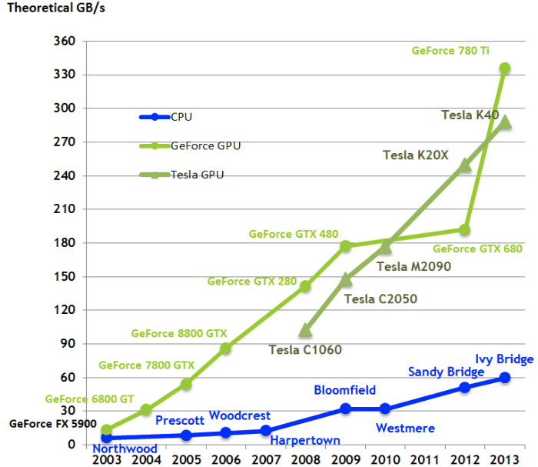

Slide 54
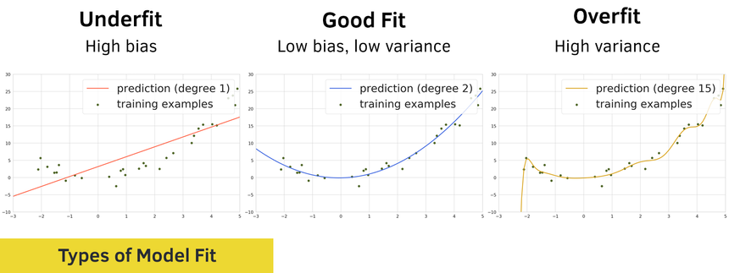
自動微分的重要性

Slide 55
什麼是自動微分
從nn的架構來看，都是張量的梯度
在backprop中，需要每一個步驟變數的梯度值，就是函數的偏微分值
將tensor定義為「可微分」
整個運算過程中參與tensor的梯度均可自動算出
算出後放在tensor的 屬性中
還可儲存算出grad的函數

Slide 56
Linear Regression
平面上有許多點
找到一條直線，能覆蓋住最多點
可接受雜音
這條線以後可以預測新的數值

Slide 57
Machine Learning
What would be the grade if I study 4 hours?
4 hours
? points
Prediction
Hours (x) | Points (y)
1 | 2
2 | 4
3 | 6
4 | ?
Training dataset
Supervised learning
Test dataset

Slide 58
Draw a line
Find the line that best fits the distributoion
Hours (x) | Points (y)
1 | 2
2 | 4
3 | 6
4 | ?

Slide 59
Model design
What would be the best model for the data? Linear?
Hours (x) | Points (y)
1 | 2
2 | 4
3 | 6
4 | ?
Linear

Slide 60
Model design
What would be the best model for the data? Linear?
Hours (x) | Points (y)
1 | 2
2 | 4
3 | 6
4 | ?
Linear

Slide 61
Linear Regression
Find the line that best fits the distributoion
Hours (x) | Points (y)
1 | 2
2 | 4
3 | 6
4 | ?
Notes:
\hat{y}=x*w+b

Slide 62
Linear Regression
For simplication, get rid of b
Hours (x) | Points (y)
1 | 2
2 | 4
3 | 6
True line

Slide 63
Linear Regression error?
* The machine starts with a random guess, w=random value
Hours (x) | Points (y)
1 | 2
2 | 4
3 | 6

Slide 64
Linear Regression error?
Find the red line that all the ‘y’ distances are minimal
* The machine starts with a random guess, w=random value
Hours (x) | Points (y)
1 | 2
2 | 4
3 | 6

Slide 65
Training Loss (error)
Hours, x | Points, y | Prediction, y^(w=2) | Loss (w=2)
1 | 2 | 2 | 0
2 | 4 | 4 | 0
3 | 6 | 6 | 0
 |  |  | mean=0
Notes:
loss = (\hat{y}-y)^2 = (x*w-y)^2

Slide 66
Loss graph
Loss (w=0) | Loss (w=1) | Loss (w=2) | Loss (w=3) | Loss (w=4)
mean=56/3=18.7 | mean=14/3=4.7 | mean=0 | mean=14/3=4.7 | mean=56/3=18.7
Loss
w
Notes:
loss = (\hat{y}-y)^2 = (x*w-y)^2

Slide 67
Loss graph
Loss (w=0) | Loss (w=1) | Loss (w=2) | Loss (w=3) | Loss (w=4)
mean=56/3=18.7 | mean=14/3=4.7 | mean=0 | mean=14/3=4.7 | mean=56/3=18.7
Loss
w
Notes:
loss = (\hat{y}-y)^2 = (x*w-y)^2

Slide 68
準備資料集
定義網路架構
(準備一個演算法)
網路參數
(不同的網路參數，形成無限多個f，就是H)
利用資料集，不斷變更網路參數(就是一直找最好的g)
這個g要
和完美的f最接近
網路參數確定下來(就是將模型存檔)

Slide 69
什麼是神經元neuron

Slide 70
Neural Network

Slide 71
神經細胞
單個神經細胞可被視為一種只有兩種狀態的機器
啟動時為TRUE
未啟動為FALSE
狀態取決於來自其它神經細胞的信號量
突觸的強度(抑制或增強)
有一個門檻值
信號量超過門檻值則啟動
未超過則不啟動
啟動後，則把這個值再傳給下一個神經細胞
Notes:
\begin{bmatrix}
a_{1} & b_{1} \\
a_{2} & b_{2} \\
a_{3} & b_{3} \\
\hdotsfor{2} \\
a_{n} & b_{n}
\end{bmatrix}
\begin{bmatrix}
w_1 \\ w_2 \\
\end{bmatrix}
=
\begin{bmatrix}
y_{1} \\
y_{2} \\
y_{3} \\
\hdotsfor{1} \\
y_{n}
\end{bmatrix}

Slide 72
模擬神經細胞
神經元->單個神經細胞
a1-an (輸入值)->來自其它神經元的信號量
w1-wn (權重)->突觸的強度
b ->門檻值
f->傳遞函數
t->信號量輸出
Notes:
\begin{bmatrix}
a_{1} & b_{1} \\
a_{2} & b_{2} \\
a_{3} & b_{3} \\
\hdotsfor{2} \\
a_{n} & b_{n}
\end{bmatrix}
\begin{bmatrix}
w_1 \\ w_2 \\
\end{bmatrix}
=
\begin{bmatrix}
y_{1} \\
y_{2} \\
y_{3} \\
\hdotsfor{1} \\
y_{n}
\end{bmatrix}

Slide 73
模擬神經細胞
Notes:
\begin{bmatrix}
a_{1} & b_{1} \\
a_{2} & b_{2} \\
a_{3} & b_{3} \\
\hdotsfor{2} \\
a_{n} & b_{n}
\end{bmatrix}
\begin{bmatrix}
w_1 \\ w_2 \\
\end{bmatrix}
=
\begin{bmatrix}
y_{1} \\
y_{2} \\
y_{3} \\
\hdotsfor{1} \\
y_{n}
\end{bmatrix}

Slide 74
神經元(模擬神經細胞)
神經元的功能是求得輸入向量與權向量的內積後，經一個非線性傳遞函式得到一個純量結果
Notes:
\begin{bmatrix}
a_{1} & b_{1} \\
a_{2} & b_{2} \\
a_{3} & b_{3} \\
\hdotsfor{2} \\
a_{n} & b_{n}
\end{bmatrix}
\begin{bmatrix}
w_1 \\ w_2 \\
\end{bmatrix}
=
\begin{bmatrix}
y_{1} \\
y_{2} \\
y_{3} \\
\hdotsfor{1} \\
y_{n}
\end{bmatrix}

Slide 75
神經元的作用
把一個n維向量空間用一個超平面分割成兩部分（稱為判斷邊界）給定一個輸入向量，神經元可以判斷出這個向量位於超平面的哪一邊
Notes:
\begin{bmatrix}
a_{1} & b_{1} \\
a_{2} & b_{2} \\
a_{3} & b_{3} \\
\hdotsfor{2} \\
a_{n} & b_{n}
\end{bmatrix}
\begin{bmatrix}
w_1 \\ w_2 \\
\end{bmatrix}
=
\begin{bmatrix}
y_{1} \\
y_{2} \\
y_{3} \\
\hdotsfor{1} \\
y_{n}
\end{bmatrix}

Slide 76
Activation Function (啟動/激活/傳遞函數)
把輸出結果值轉換到一個期望的範圍值
通常表示這個神經元啟動的「可能性」
感知器的f為binary(0或1)
最常用的是s型(sigmoid，介於0和1)
不同的啟動函數造就不同性質的神經元
Notes:
\begin{bmatrix}
a_{1} & b_{1} \\
a_{2} & b_{2} \\
a_{3} & b_{3} \\
\hdotsfor{2} \\
a_{n} & b_{n}
\end{bmatrix}
\begin{bmatrix}
w_1 \\ w_2 \\
\end{bmatrix}
=
\begin{bmatrix}
y_{1} \\
y_{2} \\
y_{3} \\
\hdotsfor{1} \\
y_{n}
\end{bmatrix}

Slide 77
Activation Function的期望特色
非線性
為一範圍值
連續可微分
單一性
Notes:
\begin{bmatrix}
a_{1} & b_{1} \\
a_{2} & b_{2} \\
a_{3} & b_{3} \\
\hdotsfor{2} \\
a_{n} & b_{n}
\end{bmatrix}
\begin{bmatrix}
w_1 \\ w_2 \\
\end{bmatrix}
=
\begin{bmatrix}
y_{1} \\
y_{2} \\
y_{3} \\
\hdotsfor{1} \\
y_{n}
\end{bmatrix}

Slide 79
類神經網路(Neural Network)
由多個神經元，互相連接組成的網路
Notes:
\begin{bmatrix}
a_{1} & b_{1} \\
a_{2} & b_{2} \\
a_{3} & b_{3} \\
\hdotsfor{2} \\
a_{n} & b_{n}
\end{bmatrix}
\begin{bmatrix}
w_1 \\ w_2 \\
\end{bmatrix}
=
\begin{bmatrix}
y_{1} \\
y_{2} \\
y_{3} \\
\hdotsfor{1} \\
y_{n}
\end{bmatrix}

Slide 80
類神經網路(Neural Network)
或是
Notes:
\begin{bmatrix}
a_{1} & b_{1} \\
a_{2} & b_{2} \\
a_{3} & b_{3} \\
\hdotsfor{2} \\
a_{n} & b_{n}
\end{bmatrix}
\begin{bmatrix}
w_1 \\ w_2 \\
\end{bmatrix}
=
\begin{bmatrix}
y_{1} \\
y_{2} \\
y_{3} \\
\hdotsfor{1} \\
y_{n}
\end{bmatrix}

Slide 81
Neural network
又稱Artificial Neural Network(ANN)，類神經網路，人工神經網路
模仿生物大腦結構
數學或計算模型
對函數取估計或近似值
由大量神經元互相連接組成
用外部的資料改變內部結構
為一自適應系統，即具備學習能力
近幾年已放棄模擬生物學
使用統計和訊號處理方法
Notes:
\begin{bmatrix}
a_{1} & b_{1} \\
a_{2} & b_{2} \\
a_{3} & b_{3} \\
\hdotsfor{2} \\
a_{n} & b_{n}
\end{bmatrix}
\begin{bmatrix}
w_1 \\ w_2 \\
\end{bmatrix}
=
\begin{bmatrix}
y_{1} \\
y_{2} \\
y_{3} \\
\hdotsfor{1} \\
y_{n}
\end{bmatrix}

Slide 82
Structure of a deep nn or feedforward neural network

Slide 83
多重感知器Multi-layer Perceptrons (MLP)
Notes:
\begin{bmatrix}
a_{1} & b_{1} \\
a_{2} & b_{2} \\
a_{3} & b_{3} \\
\hdotsfor{2} \\
a_{n} & b_{n}
\end{bmatrix}
\begin{bmatrix}
w_1 \\ w_2 \\
\end{bmatrix}
=
\begin{bmatrix}
y_{1} \\
y_{2} \\
y_{3} \\
\hdotsfor{1} \\
y_{n}
\end{bmatrix}

Slide 84
For every neuron

Slide 85
感知器(Perceptrons)
輸出值為0或1的神經元
由Frank Rosenblatt在1950年代發明
輸入值也是0或1(binary)
首度引入了權重(weights)的概念
首度引入了門檻值的概念
Notes:
\begin{bmatrix}
a_{1} & b_{1} \\
a_{2} & b_{2} \\
a_{3} & b_{3} \\
\hdotsfor{2} \\
a_{n} & b_{n}
\end{bmatrix}
\begin{bmatrix}
w_1 \\ w_2 \\
\end{bmatrix}
=
\begin{bmatrix}
y_{1} \\
y_{2} \\
y_{3} \\
\hdotsfor{1} \\
y_{n}
\end{bmatrix}

Slide 86
感知器(Perceptrons)
Notes:
\begin{bmatrix}
a_{1} & b_{1} \\
a_{2} & b_{2} \\
a_{3} & b_{3} \\
\hdotsfor{2} \\
a_{n} & b_{n}
\end{bmatrix}
\begin{bmatrix}
w_1 \\ w_2 \\
\end{bmatrix}
=
\begin{bmatrix}
y_{1} \\
y_{2} \\
y_{3} \\
\hdotsfor{1} \\
y_{n}
\end{bmatrix}

Slide 87
感知器(Perceptrons)
Notes:
\begin{bmatrix}
a_{1} & b_{1} \\
a_{2} & b_{2} \\
a_{3} & b_{3} \\
\hdotsfor{2} \\
a_{n} & b_{n}
\end{bmatrix}
\begin{bmatrix}
w_1 \\ w_2 \\
\end{bmatrix}
=
\begin{bmatrix}
y_{1} \\
y_{2} \\
y_{3} \\
\hdotsfor{1} \\
y_{n}
\end{bmatrix}

Slide 88
感知器(Perceptrons)

Slide 89
週六的五月天演唱會
天氣好不好？(x1)
女友或男友陪不陪？(x2)
是不是在小巨蛋(才有捷運坐)？(x3)
Notes:
\begin{bmatrix}
a_{1} & b_{1} \\
a_{2} & b_{2} \\
a_{3} & b_{3} \\
\hdotsfor{2} \\
a_{n} & b_{n}
\end{bmatrix}
\begin{bmatrix}
w_1 \\ w_2 \\
\end{bmatrix}
=
\begin{bmatrix}
y_{1} \\
y_{2} \\
y_{3} \\
\hdotsfor{1} \\
y_{n}
\end{bmatrix}

Slide 90
週六的五月天演唱會
天氣好不好？(x1)
女友或男友陪不陪？(x2)
是不是在小巨蛋(才有捷運坐)？(x3)
天氣好壞都可以，反正室內(w1)
一定要人陪(w2)
最好有捷運到，我沒車(w3)
Notes:
\begin{bmatrix}
a_{1} & b_{1} \\
a_{2} & b_{2} \\
a_{3} & b_{3} \\
\hdotsfor{2} \\
a_{n} & b_{n}
\end{bmatrix}
\begin{bmatrix}
w_1 \\ w_2 \\
\end{bmatrix}
=
\begin{bmatrix}
y_{1} \\
y_{2} \\
y_{3} \\
\hdotsfor{1} \\
y_{n}
\end{bmatrix}

Slide 91
週六的五月天演唱會
天氣好不好？(x1)
女友或男友陪不陪？(x2)
是不是在小巨蛋(才有捷運坐)？(x3)
天氣好壞都可以，反正室內(w1)
一定要人陪(w2)
最好有捷運到，我沒車(w3)
總分超過12分我才會去(b)
Notes:
\begin{bmatrix}
a_{1} & b_{1} \\
a_{2} & b_{2} \\
a_{3} & b_{3} \\
\hdotsfor{2} \\
a_{n} & b_{n}
\end{bmatrix}
\begin{bmatrix}
w_1 \\ w_2 \\
\end{bmatrix}
=
\begin{bmatrix}
y_{1} \\
y_{2} \\
y_{3} \\
\hdotsfor{1} \\
y_{n}
\end{bmatrix}

Slide 92
週六的五月天演唱會
晴天(x1=1)
女友或男友陪？(x2=3)
在小巨蛋(x3=2)
天氣好壞都可以，反正室內(w1=1)
一定要人陪(w2=3)
最好有捷運到，我沒車(w3=2)
總分超過10分我才會去(b)
x1w1+x2w2+x3w3 = 1+9+4 = 14 → 去！
Notes:
\begin{bmatrix}
a_{1} & b_{1} \\
a_{2} & b_{2} \\
a_{3} & b_{3} \\
\hdotsfor{2} \\
a_{n} & b_{n}
\end{bmatrix}
\begin{bmatrix}
w_1 \\ w_2 \\
\end{bmatrix}
=
\begin{bmatrix}
y_{1} \\
y_{2} \\
y_{3} \\
\hdotsfor{1} \\
y_{n}
\end{bmatrix}

Slide 93
週六的五月天演唱會
晴天(x1=1)
蔡依林陪我去(x2=10)
在殯儀館舉辦(x3=-10)
天氣好壞都可以，反正室內(w1=1)
一定要人陪(w2=3)
最好有捷運到，我沒車(w3=2)
總分超過10分我才會去(b)
x1w1+x2w2+x3w3 = 1+30+-20 = 11 → 去！
Notes:
\begin{bmatrix}
a_{1} & b_{1} \\
a_{2} & b_{2} \\
a_{3} & b_{3} \\
\hdotsfor{2} \\
a_{n} & b_{n}
\end{bmatrix}
\begin{bmatrix}
w_1 \\ w_2 \\
\end{bmatrix}
=
\begin{bmatrix}
y_{1} \\
y_{2} \\
y_{3} \\
\hdotsfor{1} \\
y_{n}
\end{bmatrix}

Slide 94
週六的五月天演唱會
晴天(x1=1)
兩個女友都說要陪我去(x2=-50)
在馬爾地夫免費機票招待我(x3=+30)
天氣好壞都可以，反正室內(w1=1)
一定要人陪(w2=3)
最好有捷運到，我沒車(w3=2)
總分超過10分我才會去(b)
x1w1+x2w2+x3w3 = 1-150+60 = -89 → 當然不能去！
Notes:
\begin{bmatrix}
a_{1} & b_{1} \\
a_{2} & b_{2} \\
a_{3} & b_{3} \\
\hdotsfor{2} \\
a_{n} & b_{n}
\end{bmatrix}
\begin{bmatrix}
w_1 \\ w_2 \\
\end{bmatrix}
=
\begin{bmatrix}
y_{1} \\
y_{2} \\
y_{3} \\
\hdotsfor{1} \\
y_{n}
\end{bmatrix}

Slide 95
Linear Regression

Slide 96
Linear Neuron

Slide 97
邏輯回歸

Slide 98
二元非線性分類

Slide 101
https://matters.news/@CHWang/92854-machine-learning-linear-regression%E8%BF%B4%E6%AD%B8%E6%A8%A1%E5%9E%8B-%E5%BC%B7%E5%A4%A7%E7%9A%84sklearn-%E7%B0%A1%E5%96%AE%E7%B7%9A%E6%80%A7%E8%BF%B4%E6%AD%B8%E6%A8%A1%E5%9E%8B-%E5%A4%9A%E9%A0%85%E5%BC%8F%E8%BF%B4%E6%AD%B8%E6%A8%A1%E5%9E%8B-%E5%A4%9A%E5%85%83%E8%BF%B4%E6%AD%B8%E6%A8%A1%E5%9E%8B-%E5%AE%8C%E6%95%B4%E5%AF%A6%E4%BD%9C%E6%95%99%E5%AD%B8-bafyreidbro25dokrljhrdiwfsyc2gg345yiym2uirxu4l3nc6zbxntdaqq

